Slide 1
Úvod do druhov ochorení: Infekčné a neinfekčné ochorenia
TRNAVSKÁ UNIVERZITA V TRNAVE
Fakulta zdravotníctva a sociálnej práce
Katedra verejného zdravotníctva
Mgr. Mária Garabášová a prof. MUDr. Martin Rusnák, CSc
Základy epidemiológie - propedeutika

Slide 2
Edukačné ciele
Vysvetliť základné pojmy
Ozrejmiť rozdiel medzi infekčnými a neinfekčnými ochoreniami
Popísať charakteristiky infekčných ochorení
Uviesť charakteristiky neinfekčných ochorení

Slide 3
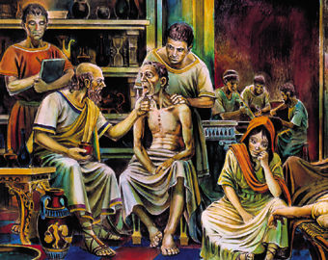
Ochorenia v minulosti a dnes

Slide 4
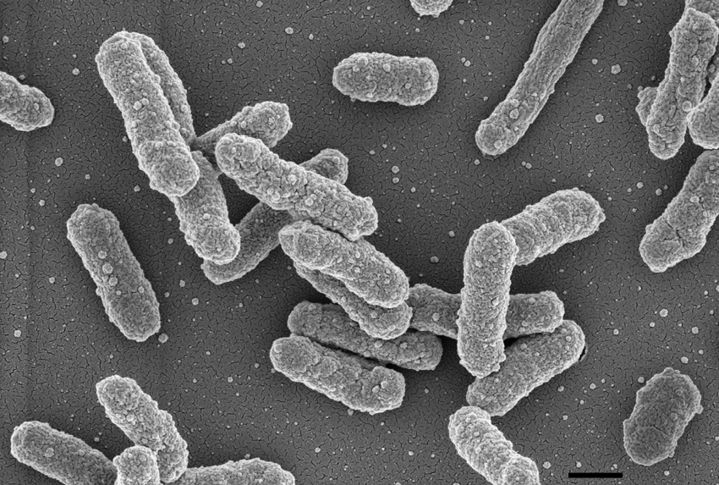
Mor
Yersinia pestis

Slide 5
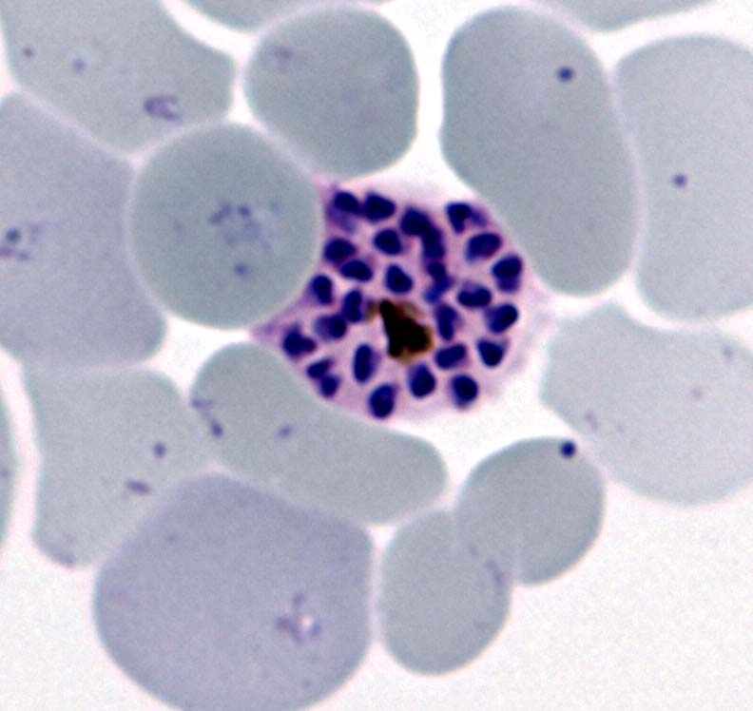
Malária
Plasmodium falciparum

Slide 6
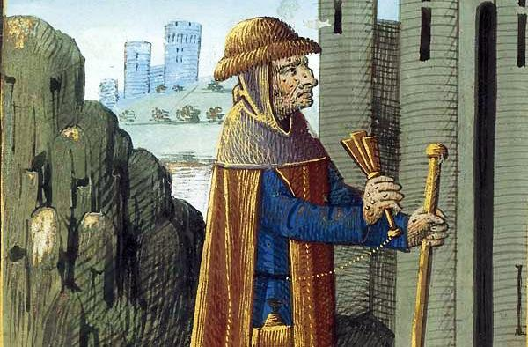
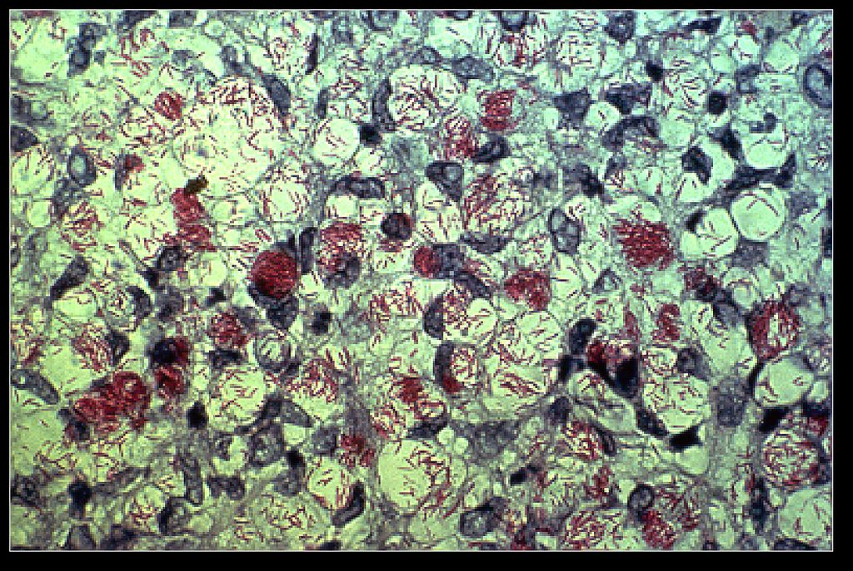
Lepra
Mycobacterium leprae

Slide 7
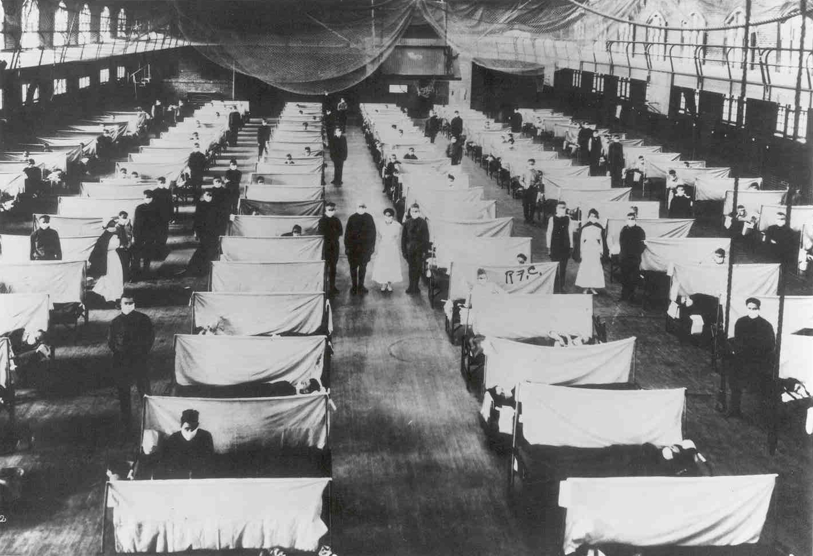
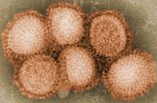
Španielska chrípka
Influenza A (H1N1) virus

Slide 8
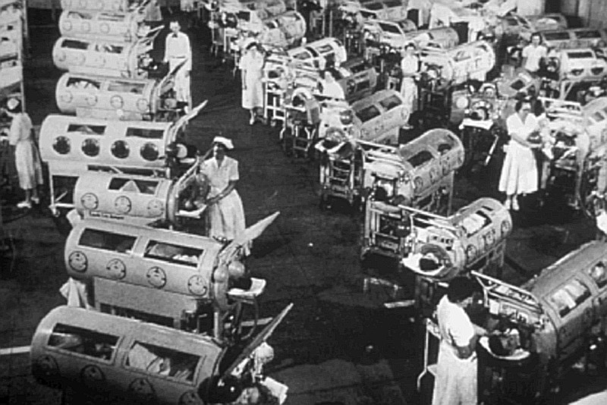
Obrna
Polio virus

Slide 9
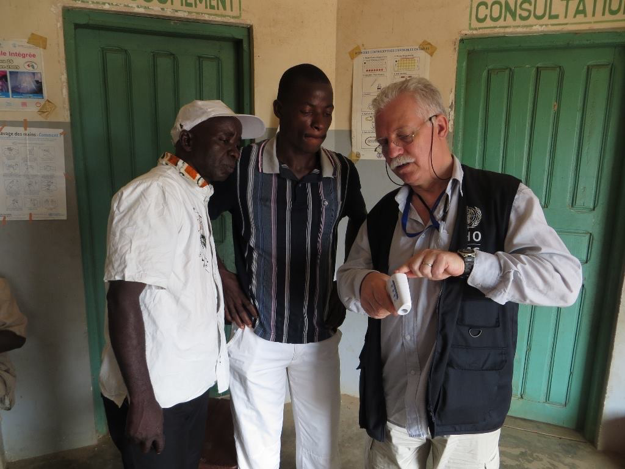
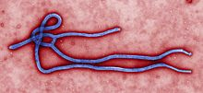
Ebola
Ebola-vírus, Ebola, Sudan-Zaire-vírus

Slide 10
Súčasný stav
Napriek značnému poklesu infekčných ochorení oproti minulosti sa v posledných 2 – 3 desaťročiach do popredia dostávajú nové infekčné ochorenia (AIDS, hemoragické horúčky Ebola..), alebo sa opätovne vo zvýšenej miere začínajú objavovať „staré“ infekcie – tzv. znovu sa objavujúce (reemerging) infekcie (syfilis, tuberkulóza a ďalšie).
Napriek rozvoju očkovania sa stále nemáme možnosť brániť pri niektorých ochoreniach.

Slide 11
COVID-19

Slide 12
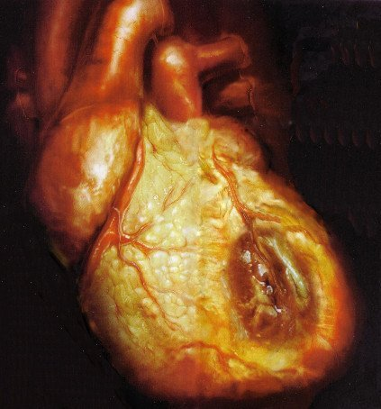
Infarkt na srdci

Slide 13
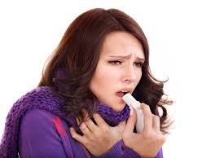
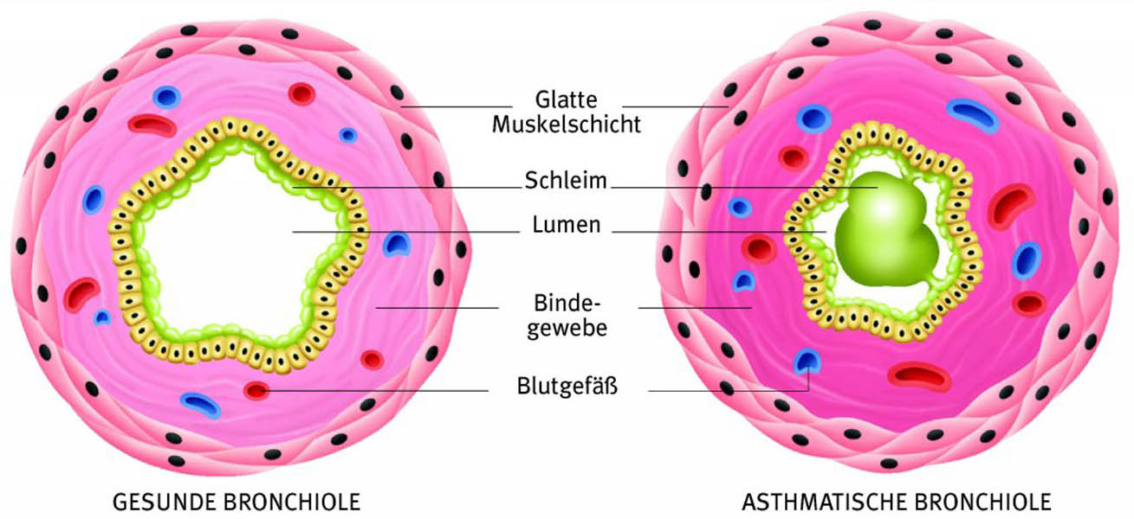
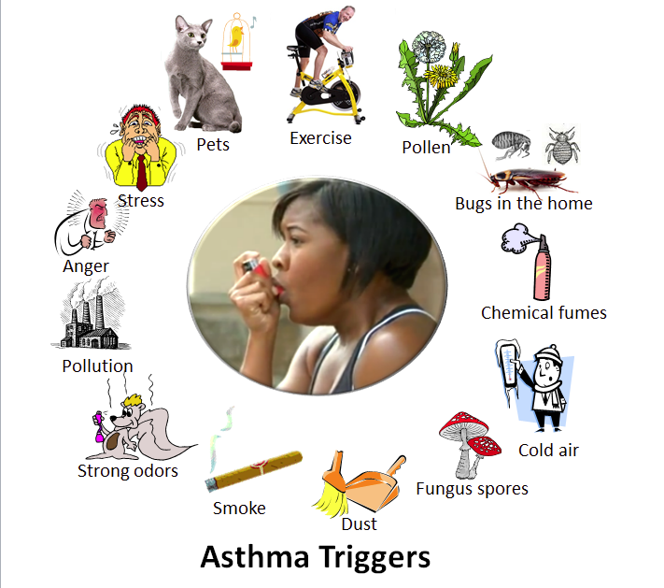
Astma

Slide 14
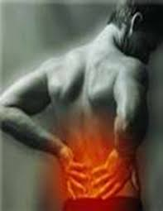
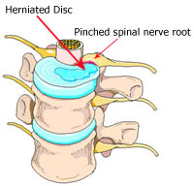
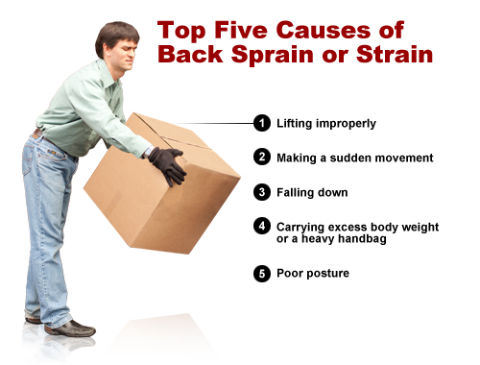
Bolesti chrbta

Slide 15
Úraz

Slide 16
Rozdelenie ochorení
podľa etiológie na:
infekčné - prenosné (communicable)
neinfekčné – neprenosné (non-communicable)
Mnoho neprenosných chorôb môže však byť následkom infekcie (napr. cirhóza pečene a karcinóm pečene ako následok hepatitídy).

Slide 17
Prirodzený priebeh ochorenia a spektrum ochorení
Prirodzený priebeh ochorenia sa týka priebehu ochorenia u jedinca v priebehu času, v neprítomnosti liečby
Napríklad, bez liečby infekcie HIV dochádza k spektru klinických príznakov začínajúc sérokonverziou a končí fázou AIDS, ktoré zvyčajne končí smrťou
Vätčšina ochorení má charakteristický prirodzený priebeh, aj keď časový rámec a špecifické prejavy choroby sa môžu líšiť od jednotlivca k jednotlivcovi a sú ovplyvnené preventívnymi a terapeutickými opatreniami

Slide 18
Prirodzený priebeh ochorenia

Slide 19
Priebeh ochorenia
Proces začína expozíciou alebo akumuláciou faktorov dostatočných pre proces ochorenia u vnímavého hostiteľa
Pre infekčné ochorenia je expozíciou mikroorganizmus
U neinfekčných ochorení napr. u nádorových ochorení môže byť expozíciou faktor, ktorý spúšťa proces, napr. azbestové vlákna alebo zložky v tabakovom dyme (pri karcinóme pľúc), alebo faktor, ktorý podporuje proces, ako je estrogén (pre karcinóm endometria)

Slide 20
Priebeh ochorenia
Inkubačná doba predstavuje obdobie od vstupu mikroorganizmov do makroorganizmu po objavenie sa prvných príznakov (vypuknutím choroby), pri neinfekčných chorobách hovoríme o dobe latencie
V týchto fázach hovoríme o asymptomatickom období, alebo inaparnetnom období (bez príznakov) - toto obdobie môže trvať aj niekoľko desaťročí pri určitých chronických ochoreniach

Slide 21
Aj keď ochorenie nie je zrejmé v priebehu inkubačnej doby, niektoré patologické zmeny sa môžu zistiť v laboratóriu, alebo metódami skríningu (preosievania populácie);
Väčšina skríningových programov sa pokúša identifikovať chorobný proces v tejto fáze, pretože intervencie v tomto ranom štádiu sú účinnejšie ako liečba potom, čo došlo k progresii ochorenia.

Slide 22
Priebeh ochorenia
Po subklinickej fáze dochádza k rozvoju príznakov a klinickej fáze ochorenia - väčšina diagnóz sa stanovuje práve v tejto fáze;
U niektorých ľudí však chorobný proces nemusí prejsť do klinicky zjavného ochorenia, v iných prípadoch však môže byť závažný a končiť smrťou (fatálne);
Chorobný proces môže skončiť uzdravením, invaliditou alebo úmrtím.

